Slide 1


도면해석 자동화
인공지능 융합학과 2021137675 서승훈
Copyrightⓒ. Saebyeol Yu. All Rights Reserved.

Slide 2

CONTENTS
001
금주진행상황
프로젝트 소개
002
향후계획
Entity Key – Value 검추
선 정보 검출
003
향후계획
Copyrightⓒ. Saebyeol Yu. All Rights Reserved.

Slide 3
Part 1.
금주진행상황
ion
Copyrightⓒ. Saebyeol Yu. All Rights Reserved.

Slide 4
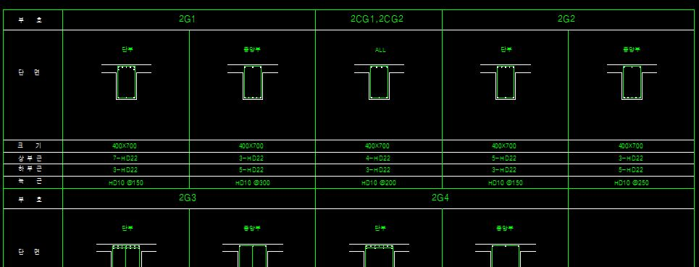
1-1.
금주진행상황
한 부호에 해당하는 정보들의 영역을 묶을 예정이었으나, 기존의 선검출 알고리즘에서 미검출 및 오검출된 부분이 있는것을 발견

Slide 5
1-2.
오검출 및 미검출된 선분
: 오검출 : 미검출

Slide 6
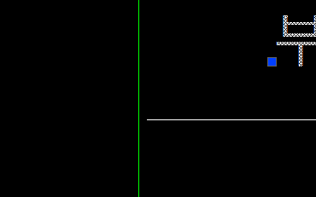
1-3.
부재리스트 셀의 가로선 검출
1. 부호 엔티티와 모든 가로선사이의 거리값을 구한 후, 최소값을 찾는다.
2. 최소값에 조금 여유를 주어, 최소값에서 크게 벗어나지 않는 가로선의 길이를 탐지한후, 부호 엔티티 기준으로 y값이 부호
엔티티보다 큰걸 찾아, 부재리스트의 최상단 가로선을 검출한다.
3. 그리고, 최상단 가로선 길이값을 기준으로, 너무 크게 값이 벗어나지 않는 선들을 부재리스트 셀을 형성하는 가로선이라고
정의 (최상단 가로선 길이값과 똑같은 값만 찾으면, 우측의 이미지 처럼, 탐지되지 못한 가로선 발생

Slide 7
1-3.
부재리스트 셀의 가로선 검출
부재리스트의 셀 가로선 검출 코드는 개선 완료

Slide 8
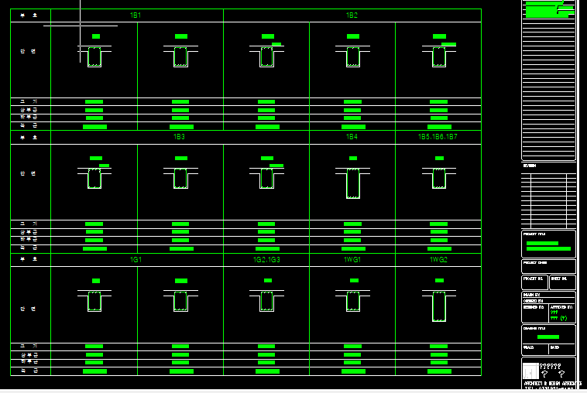
1-4.
부재리스트 셀의 세로선 검출
부재리스트 내의 가장 좌측의 세로선을 찾고, 그걸 기준으로 x좌표만 볼때, 우측에 있는 세로선중에 가장 가까운 선을 탐지하는 방식만 생각했더니, 아래 그림의 노란색 선중에 한 개의 선만 탐지되는 문제 발생

Slide 9
1-4.
부재리스트 셀의 세로선 검출
파란색 선을 기준으로, 모든 세로선들과 최소거리를 구하고, 파란색선 우측에 있는 세로선중에 최소값을 찾을때마다, 해당 세로선을 리스트에 추가하는 방식으로 해서 생긴 문제

Slide 10
1-4.
부재리스트 셀의 세로선 검출
가로선 검출 알고리즘에서 활용한 방법을 적용해, 파란선 기준으로 제일 먼저 찾은 최소거리를 갖는 세로선을 검출한 후,
조금 여유값을 주고, 해당 여유값 범위 내에 있는 모든 세로선을 검출하게 함

Slide 11
1-4.
부재리스트 셀의 세로선 검출
부재리스트 셀의 좌측으로부터, 세번째 세로선은 성공적으로 검출 되었으나, 네번째 세로선을 확인해보니, 부재리스트 셀
의 세로선이 아닌, 다른 세로선이 검출되는 과검출현상 발생, 어느 엔티티를 검출하는지는 직접 CAD 파일에서, 하나하나
씩 엔티티를 찍어가며 확인해야하기 때문에, 시간이 많이 소요됨, 그러나, 알고리즘 개선을 위해서는 어떤것이 과검출 되
는지 확인해야하기 때문에 반드시 필요한 과정

Slide 12
Part 2.
향후계획
ion
Copyrightⓒ. Saebyeol Yu. All Rights Reserved.

Slide 13
2-1.
부재리스트 셀의 세로선 검출
1. 세로선 검출 알고리즘 개선 필요

Slide 14
2-1.
향후계획
2. 세로선 검출 알고리즘이 개선되면, 같은 부호에 해당하는 요소 끼리 클러스터링을 할 예정

